Slide 1
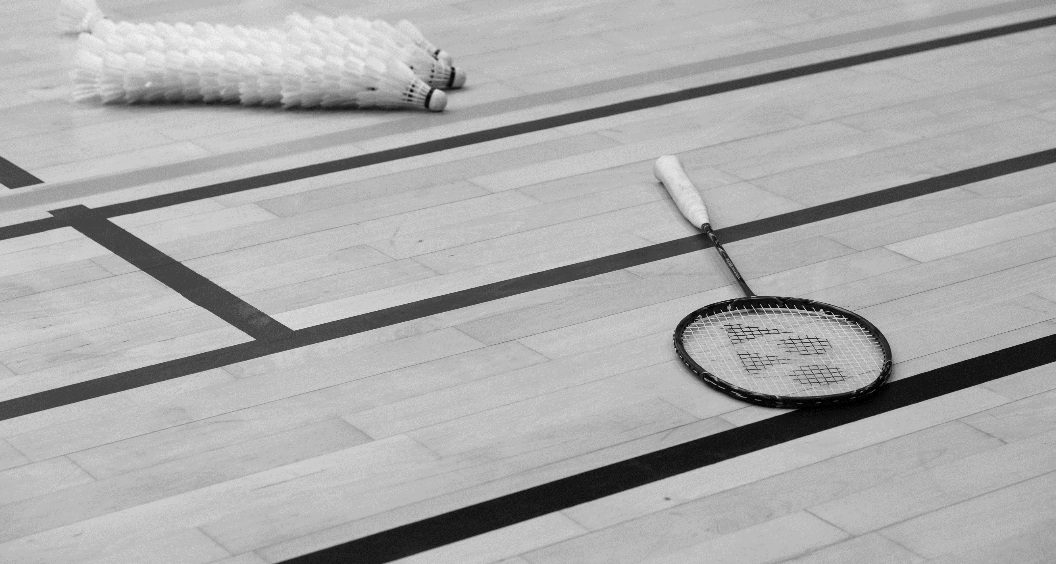
Diapositive de tableau de bord 1
Interclubs loisirs
2023-2024
LIGUE FRANCOPHONE BELGE DE BADMINTON ASBL
Le badminton, partout et pour tous !

Slide 2
Interclubs loisirs Rappels (1)
Conditions d’accès :
Classement max « 9 » pour les dames
Classement max « 10 » pour les messieurs
Possibilité pour un·e affilié· de jouer pour un autre club sans passer par une procédure de prêt
Clôture du championnat : 15 mai
Une rencontre ne peut débuter avant 10 heures un jour de weekend ou un jour férié
2023-2024
2

Slide 3
Interclubs loisirs Rappels (2)
Toute demande d’avancement ou de report d’une rencontre doit être introduite auprès du club adverse concerné au plus tard 7 jours avant la rencontre
Toute demande de report d’une rencontre pour cas de force majeure doit être introduite jusqu’à 4 heures avant la rencontre
Format de rencontre fixé par défaut. Autre format possible pour autant que :
8 matches sur la rencontre
Accord entre les équipes au plus tard 24h avant la rencontre
2023-2024
3

Slide 4
Interclubs loisirs Rappels (3)
Par défaut, chaque rencontre mixte est jouée selon le format et l’ordre suivant :
2 doubles messieurs
2 doubles dames
1 simple messieurs
1 simple dames
2 doubles mixtes
Par défaut, chaque rencontre messieurs/dames est jouée selon le format et l’ordre suivant :
6 doubles
2 simples
2023-2024
4

Slide 5
Interclubs loisirs Rappels (4)
Toutes les rencontres se jouent avec des volants en plumes sauf accord entre les équipes pour jouer toute la rencontre ou seulement certains matches avec des volants synthétiques
Les compositions sont remises tous les 2 matches
Les paires de doubles ne doivent plus obligatoirement rester identiques durant toute le rencontre. Un même joueur peut donc être aligné dans deux ou trois paires de doubles différentes
2023-2024
5

Slide 6
Interclubs loisirs Restrictions
La composition des paires et leur ordre ne peut jamais générer un second match avec les 4 mêmes joueurs. À défaut, l'ordre des paires devra être inversé ou la composition des paires de l’équipe visiteuse devra être revue
Une même paire ne peut pas être alignée plus de trois fois lors d'une même rencontre
Un même joueur ne peut pas être aligné dans plus de 3 matches lors d’une même rencontre
2023-2024
6

Slide 7
Interclubs loisirs
Prix d’inscription : 63,60€/équipe
Nous comptons sur les clubs pour inscrire au moins 1 équipe dans un championnat loisir !
Inscriptions de vos équipes entre le 10 juillet et le 24 juillet via votre accès club sur le site de la LFBB(avec votre identifiant c***)
2023-2024
7

Slide 8
Questions/Réponses (1)
Un même joueur peut-il jouer pour plusieurs équipes d’une même division ?
=> Non
Quand démarrent les Interclubs loisirs ?
=> Le 2 octobre*
* Dépend du nombre d’équipes inscrites dans la division
Les matches sont-ils comptabilisés pour le classement/ranking ?
=> Non
2023-2024
8

Slide 9
Questions/Réponses (2)
Un joueur peut-il participer aux Interclubs loisirs et de ligue ?
=> Oui, s’il respecte les conditions d’inscription*
* Un joueur devra avoir le statut compétiteur pour participer aux interclubs de ligue
Une joueuse qui monterait « 8 » ou un joueur qui monterait « 9 » peut-il continuer à jouer les Interclubs loisirs ?*
=> Non
2023-2024
9
Notes:
* Un joueur qui monte « 8 » en simple mais reste « 9 » en double et en mixte peut encore jouer pour ces disciplines

Slide 10
Diapositive de tableau de bord 1
Interclubs de ligue
2023-2024
LIGUE FRANCOPHONE BELGE DE BADMINTON ASBL
Le badminton, partout et pour tous !

Slide 11
Interclubs de Ligue Rappels
Le club doit être en ordre au niveau des factures LFBB
Avoir un Officiel Technique ou un Responsable Interclubs
Prix d’inscription : 63,60€/équipe
Salle/terrains homologués
Une équipe = +- 7 rencontres à domicile (dans la plupart des cas) pour lesquelles il faut prévoir 2 terrains durant 3 heures
2023-2024
11

Slide 12
Système d’inscription
Inscriptions via votre Accès Club (avec votre identifiant c***).
Période d’inscription : du 10/07 au 31/07*
(* Excepté pour les inscriptions en divisions provinciales : 24 juillet)
Possibilité d’inscrire de nouvelles équipes
Indice des équipes calculé sur base des classements du 03/07/2023
2023-2024
12
Notes:
* Excepté pour les Divisions provinciales

Slide 13
Système d’inscription Tutoriel (vidéo)
2023-2024
13
Notes:
* Vidéo à disposition des clubs lors de l’envoi de la présentation

Slide 14
Interclubs 2023-2024 Rappel
Un joueur ayant arrêté dans l’un des matchs d’une rencontre ne peut plus être mentionné dans une autre composition pour cette rencontre
2023-2024
14

Slide 15
Structure
Victor League
Divisions Top = Ligue
Division district (D)
Division provinciale (P)
Interclubs nationaux
N1 & N2
L1 Dames
L1 & L2 Messieurs et Mixtes
Bruxelles-Brabant
Hainaut-Namur
Liège-Luxembourg
Indice équipe max : 1250 (Mixtes) & 1000 (Dames/Messieurs)
Classement max (joueur) : 9
2023-2024
15

Slide 16
Nouveautés 2023-2024 Mixtes, Messieurs & Dames
Ligue 1 & Ligue 2 en championnats Messieurs et en Championnats Mixtes
Synthèse des modifications de règlements
2023-2024
16

Slide 17
Rappels 2023-2024 Mixtes, Messieurs & Dames
Divisions provinciales pour des équipes dont
L’indice de force est inférieur à 1250 en mixte, à 1000 en messieurs/dames
Les joueurs de base n’ont pas un classement supérieur à 9 en simple et/ou dans une discipline de double concernée
Le noyau des équipes n’est pas limité (à 10 joueurs) dans les divisions provinciales.
2023-2024
17

Slide 18
Rappels 2023-2024 Mixtes, Messieurs & Dames
Une demande de déclassement est automatiquement acceptée pour les équipes remplissant les conditions d’accessibilité aux divisions provinciales
Une équipe de district en ballottage ou classée dernière de la dernière division ne peut accéder à la 1ère division provinciale que dans le respect des conditions d’accessibilité aux divisions provinciales
Les dames ont dorénavant la possibilité de jouer pour deux clubs LFBB différents, dont l’un est le club d’affiliation, pour autant que ce soit dans deux championnats de genres différents (mixtes et dames)
2023-2024
18

Slide 19
Interclubs mixtes Ligue 1 et Ligue 2
Ligue 1
Finaliste Top 16
2ème de la série A
2ème de la série B
3ème de la série A
3ème de la série B
L’équipe classée 4ème d’une des deux séries (et ayant le nouvel indice de force le plus élevé)
L’équipe classée 4ème d’une des deux séries (et ayant le nouvel indice de force le plus faible) sera en ballotage
L’équipe classée 5ème d’une des deux séries (et ayant le nouvel indice de force le plus élevé) sera en ballotage
Ligue 2
L’équipe classée 5ème d’une des deux séries (et ayant le nouvel indice de force le plus faible)
6ème de la série A
6ème de la série B
7ème de la série A sera en ballotage
7ème de la série B sera en ballotage
Champion D1 BXL-BRA
Champion D1 HAI-NAM
Champion D1 LIE-LUX
2023-2024
19

Slide 20
Interclubs Messieurs Ligue 1 et Ligue 2
Ligue 1
1er de la série A
1er de la série B
2ème de la série A
2ème de la série B
3ème de la série A
3ème de la série B
4ème de la série A sera en ballotage
4ème de la série B sera en ballotage
Ligue 2
5ème de la série A
5ème de la série B
Champion D1 BXL-BRA
Champion D1 HAI-NAM
Champion D1 LIE-LUX
Equipe ayant le meilleur indice
Equipe ayant le meilleur indice
Equipe ayant le meilleur indice
2023-2024
20

Slide 21
Rappels
Début des rencontres :
Entre 19h et 21h en semaine
Entre 9h et 21h le we
Joueurs de base :
4 en Dames/Messieurs
5 en Mixtes (3 messieurs & 2 dames)
Joueurs complémentaires (Maximum*):
6 en Dames/Messieurs
5 en Mixtes
* Excepté en division provinciale : nombre illimité
2023-2024
21

Slide 22
Rappels
Suppression d’équipe
Saison passée | Division | Inscription | Situation saison suivante
Mx-1 | D1 | Oui | Mx-1
Mx-2 | D3 | Supprimée | /
Mx-3 | D5 | Oui | Mx-2
2023-2024
22
Notes:
Exemple :
Prenons l'exemple d'un club ayant 3 équipes mixtes, la première en D1, la seconde en D3 et la troisième en D5 et dont la deuxième équipe évoluant en D3 est amenée à disparaître.
En réinscrivant uniquement deux équipes, la première équipe reprendra sa place en D1 (plus ou moins en fonction de son résultat et/ou de son indice) tandis que la seconde - qui évoluait en D5 - serait logiquement dans "l'emplacement" de l'équipe qui évoluait en D3.
Dès lors, si les joueurs et joueuses de la seconde équipe souhaitent jouer dans une division correspondant au mieux à leur niveau, il est important de demander à déclasser cette équipe pour qu'elle soit réévaluée en fonction de son indice de force.

Slide 23
Rappels Joueurs de base / complémentaire (1)
Base | Complémentaire
Fixé par le club lors de l’inscription des équipes | Ajouté par le club après la publication de la structure des championnats (et tout au long du championnat) mais AVANT la rencontre NE peut PAS avoir un indice de force supérieur à l’indice de force d’aucun joueur de base du même sexe
2023-2024
23

Slide 24
Rappels Joueurs de base / complémentaire (2)
Base | Complémentaire
Pas de nombre de match minimum/maximum | Pas de nombre de match minimum/maximum
Ne peut pas être retiré du noyau de l’équipe | Peut être retiré du noyau si le joueur n’a pas joué une seule rencontre pour l’équipe concernée
2023-2024
24

Slide 25
Rappels Joueurs de base / complémentaire (3)
Base | Complémentaire
Ne peut pas être joueur de base dans une autre équipe du même championnat MAIS Peut être complémentaire dans UNE SEULE autre équipe d’une division supérieure* | Peut être joueur de base dans UNE SEULE autre équipe d’une division inférieure* OU Peut être complémentaire dans UNE SEULE autre équipe d’une division différente*
2023-2024
25
Notes:
* Attention, on peut difficilement savoir à l’avance dans quelle division sera une équipe

Slide 26
Rappels Indices de force (joueur)
Indices de force du joueur (figés)* :
Sur base des classements du mois juillet (03/07)
Pour chaque discipline, on prend la meilleure valeur entre celle du palier de montée du classement du joueur et de la moyenne de montée du joueur
Indice « Mixte » = somme des deux meilleures disciplines
Indice « Double » = somme du simple et du double
2023-2024
26
Notes:
N’oubliez pas d’affilier vos joueurs pour qu’ils soient disponibles dans la liste des indices

Slide 27
Exemples Indices de force (joueur)
Indices de force du joueur (figés) :
Discipline | Classement | Points | Palier de montée (points)
Simple | 8 | 160 | 127
Double | 7 | 225 | 190
Mixte | 7 | 175 | 190
Indice « Mixte » = somme des deux meilleures disciplines => 225+190=415
Indice « Double » = somme du simple et du double => 160+225=385
2023-2024
27
Notes:
La moyenne peut soudainement chuter de telle sorte qu'elle se situe en-dessous du palier du classement inférieur. Et comme on ne descend que d'un classement à la fois ...
Après une inactivité de plus de 52 semaines, la moyenne d'un joueur est à zéro. Mais quand il reprend, il a toujours son classement (-2 si inactivité supérieure à 2 ans).

Slide 28
Rappels Indices de force (équipe)
Indices de force d’une équipe (figés) :
Dames/Messieurs = Somme des 4 joueu.r.se.s de base
Mixtes = Somme des 5 joueu.r.se.s de base
2023-2024
28

Slide 29
Rappels
Nom des équipes : Nom du club + N° équipe au sein du club + (Discipline : Mx ou D ou M) + [indice de l’équipe]
Exemple : ATHOIS LE VOLANT 1 (D) [7049]
2023-2024
29

Slide 30
Etablissement des séries
Les séries se baseront sur les résultats de la saison 2022-2023
L’équipe championne monte dans la division supérieure
Les équipes classées de la 1ère à la 4ème place se maintiennent*
Les équipes classées de la 5ème à la 7ème place sont en « ballotage »
L’équipe qui était dernière est reléguée d’une division*
2023-2024
30
Notes:
* Le reclassement automatique prévaut (elles pourraient quand même monter)
* Ces équipes peuvent aussi demander un déclassement
Ballotage :
- Position instable pour toutes les équipes classées de la 5ème à la 7ème place de leur série. Une équipe en position de "ballottage" sera reléguée dans la division immédiatement inférieure à la division dans laquelle elle évoluait la saison précédente si et seulement si une équipe déclassée ou reclassée possède un indice de force supérieur au sien ET supérieur ou égal à la moyenne des indices de force de la division.
- ’ordre de relégation tiendra compte du classement général de la saison précédente (l’équipe la moins bien classée sera reléguée en premier).

Slide 31
Etablissement des séries Exemple (1)
Equipe | Situation (à l'issue de la saison*)
Equipe A | Montée
Equipe B | Maintien
Equipe C | Maintien
Equipe D | Maintien
Equipe E | Ballotage = situation "instable"
Equipe F | Ballotage = situation "instable"
Equipe G | Ballotage = situation "instable"
Equipe H | Relégation = division directement inférieure
2023-2024
31
Notes:
* Une équipe qui monte, en maintien, ballottage ou reléguée pourrait monter d’une ou plusieurs division(s) (reclassement automatique) mais aussi descendre d’une ou plusieurs division(s) (s’il y a une demande de déclassement qui respecte les critères).

Slide 32
Déclassement (Division inférieure)
Objectif : Jouer dans une division inférieure correspondant à son nouvel indice de force
Demande à introduire lors de l’inscription de l’équipe (possible également pour une équipe championne)
Descente de division automatique : NON¹
Descente en dernière division : PAS FORCEMENT²
=> Une équipe déclassée prendra la place d’une équipe en position de ballotage
2023-2024
32
Notes:
1 Uniquement si l’indice de force de l’équipe est inférieur à la moyenne de la division dans laquelle elle se trouve et que la place peut être prise par une autre équipe
2 La nouvelle division dans laquelle jouera l’équipe dépendra de son indice de force

Slide 33
Déclassement Exemple
Une équipe de D2 a un indice de 1225 et demande son déclassement.
L’indice moyen de la D2 est de 2000
Déclassement accordé
Indice moyen de la D3 = 1500
Indice moyen de la D4 = 1100
Indice moyen de la D5 = 800
L’équipe sera reversée en D4
2023-2024
33
Notes:
L’indice de force doit être inférieur à la moyenne des indices de force de la division dans laquelle elle se trouve

Slide 34
Reclassement (Division supérieure)
Objectif : créer des divisions « homogènes »
Automatique mais dépend des places disponibles (ballotages, déclassements, retrait d’équipes, reclassement)
Priorité en fonction de l’indice de force des équipes
Concerne les nouvelles ET les anciennes équipes
Conditions pour intégrer une série supérieure :
Indice >= moyenne des indices de cette série
ET
> indice d’une équipe en ballotage de cette série
2023-2024
34
Notes:
En cas de place vacante dans une série, à la suite d’une suppression d’équipe, d’un reclassement ou d’un déclassement, et uniquement si aucune équipe ne remplit les deux conditions citées précédemment, une équipe peut être reclassée même sans satisfaire à ces deux conditions.
A noter : on ne peut refuser un reclassement !

Slide 35
Etablissement des séries Ordre de priorité
Classement général 2022-2023
Retrait d’équipes
Déclassement
Reclassement automatique
Regroupement géographique
2023-2024
35

Slide 36
Etablissement des séries 1er exemple (vidéo)
2023-2024
36

Slide 37
Etablissement des séries 2ème exemple (vidéo)
2023-2024
37

Slide 38
Conseils
Inscrivez les joueurs de base ayant les indices de force les plus élevés MAIS n’inscrivez pas des joueurs de base qui ne joueront probablement jamais et qui augmenteraient artificiellement votre indice*
SI une équipe est relativement déforcée par rapport à la saison précédente, demandez un déclassement aussi bien dans l’intérêt des joueurs locaux que des joueurs adverses.
2023-2024
38
Notes:
* L’encodage de joueurs fictifs peut provoquer un reclassement excessif par rapport au niveau réel de l’équipe.

Slide 39
Questions/Réponses (1)
Peut-on refuser une montée ou un reclassement automatique ?
=> Non mais, dans le cas d’une montée, on peut demander un déclassement
Mon équipe était en ballotage ou reléguée pourtant elle se retrouve dans une division supérieure.
=> L’équipe a été reclassée selon son indice de force
2023-2024
39

Slide 40
Questions/Réponses (2)
Pourquoi mon équipe a-t-elle changé de numérotation ?
=> Une équipe ne peut évoluer dans une division supérieure à une autre équipe d'un même Club ayant un indice de force plus élevé.
Equipe | Indice 2020-2021 | Indice 2021-2022 | Conséquence
63-M-1 (1ère équipe) | 3600 | 2400 | 63-M-2 (2ème équipe)
63-M-2 (2ème équipe) | 3200 | 3200 | 63-M-1 (1ère équipe)
2023-2024
40

Slide 41
Questions/Réponses (3)
Comment calcule-t-on la moyenne des indices d’une division
=> Elle est calculée sur base des équipes de la série (hors déclassement)*
Un joueur de provinciale qui monterait « 8 » peut-il continuer à jouer dans son équipe ?
=> Oui, car nous tenons compte des classements au 03/07.
2023-2024
41
Notes:
Les moyennes des indices de force sont calculées au fur et à mesure de l'établissement des séries en commençant par la division la plus élevée.

Slide 42
Questions/Réponses (4)
Que faut-il faire si un joueur n’apparait pas dans la liste ?
=> Contactez le responsable compétitions de la LFBB : Michaël Petre - petre@lfbb.be
Comment désinscrire une équipe ?
=> Il suffit de ne pas réinscrire une équipe
Peut-on être joueur de base en Interclubs Messieurs/Dames et en Mixtes ?
=> Oui (règles par type de Championnat)
2023-2024
42

Slide 43
Questions/Réponses (5)
Comment fait-on lorsqu’on a des « spécificités » au niveau de nos disponibilités de salles ?
=> Il faut envoyer toutes les informations par email au responsable compétitions (petre@lfbb.be). Nous essayerons d’en tenir compte dans la mesure du possible.
Peut-on jouer deux rencontres d’Interclubs différentes (Messieurs/Dames et mixte) le même soir ?
=> C'est possible pour autant que l'ordre des matches soit respecté dans les deux rencontres ET que le joueur ne retarde le déroulement d'aucune des deux rencontres (sinon forfait possible)*
2023-2024
43
Notes:
* Article 25 : Forfait d’un joueur/une joueuse 1. Un joueur/Une joueuse mentionné(e) dans une composition et faisant défaut au moment où il/elle est appelé(e) à jouer sera déclaré(e) forfait et ne pourra être aligné(e) dans aucun autre match qui suit.

Slide 44
Questions/Réponses (6)
On dit qu’il faut un officiel pour pouvoir inscrire une équipe d’interclub. Pourtant, il n’est pas obligé d’être présent lors des rencontres. Est-ce logique ?
=> Oui car l’absence de Responsable interclubs entraîne l’impossibilité pour l’équipe visitée de porter réclamation après la rencontre.
Peut-on jouer et officier en même temps ?
=> Non, le Responsable interclubs d’une rencontre ne peut pas être joueur dans une rencontre officielle durant le temps de sa fonction.
2023-2024
44

Slide 45
Questions/Réponses (7)
Que se passe-t-il si un joueur arrive en cours de saison ? Quid si son indice est supérieur à un joueur de base ?
=> Il pourrait être ajouté comme joueur complémentaire s’il respecte les critères. Si son indice est supérieur à un joueur de base, il ne pourra pas être ajouté.
Quels sont les conditions pour être Responsable Interclubs ?
=> « Suivre » la formation => Répondre à des questionnaires
2023-2024
45

Slide 46
Questions/Réponses (9)
Un joueur qui se blesse dans son 1er double peut-il être remplacé pour le second double ?
=> Oui
Est-on limité en nombre d’équipes maximum ?
=> Non
Un joueur peut-il jouer dans une équipe au Grand-Duché et en Belgique ?
=> Oui
2023-2024
46

Slide 47
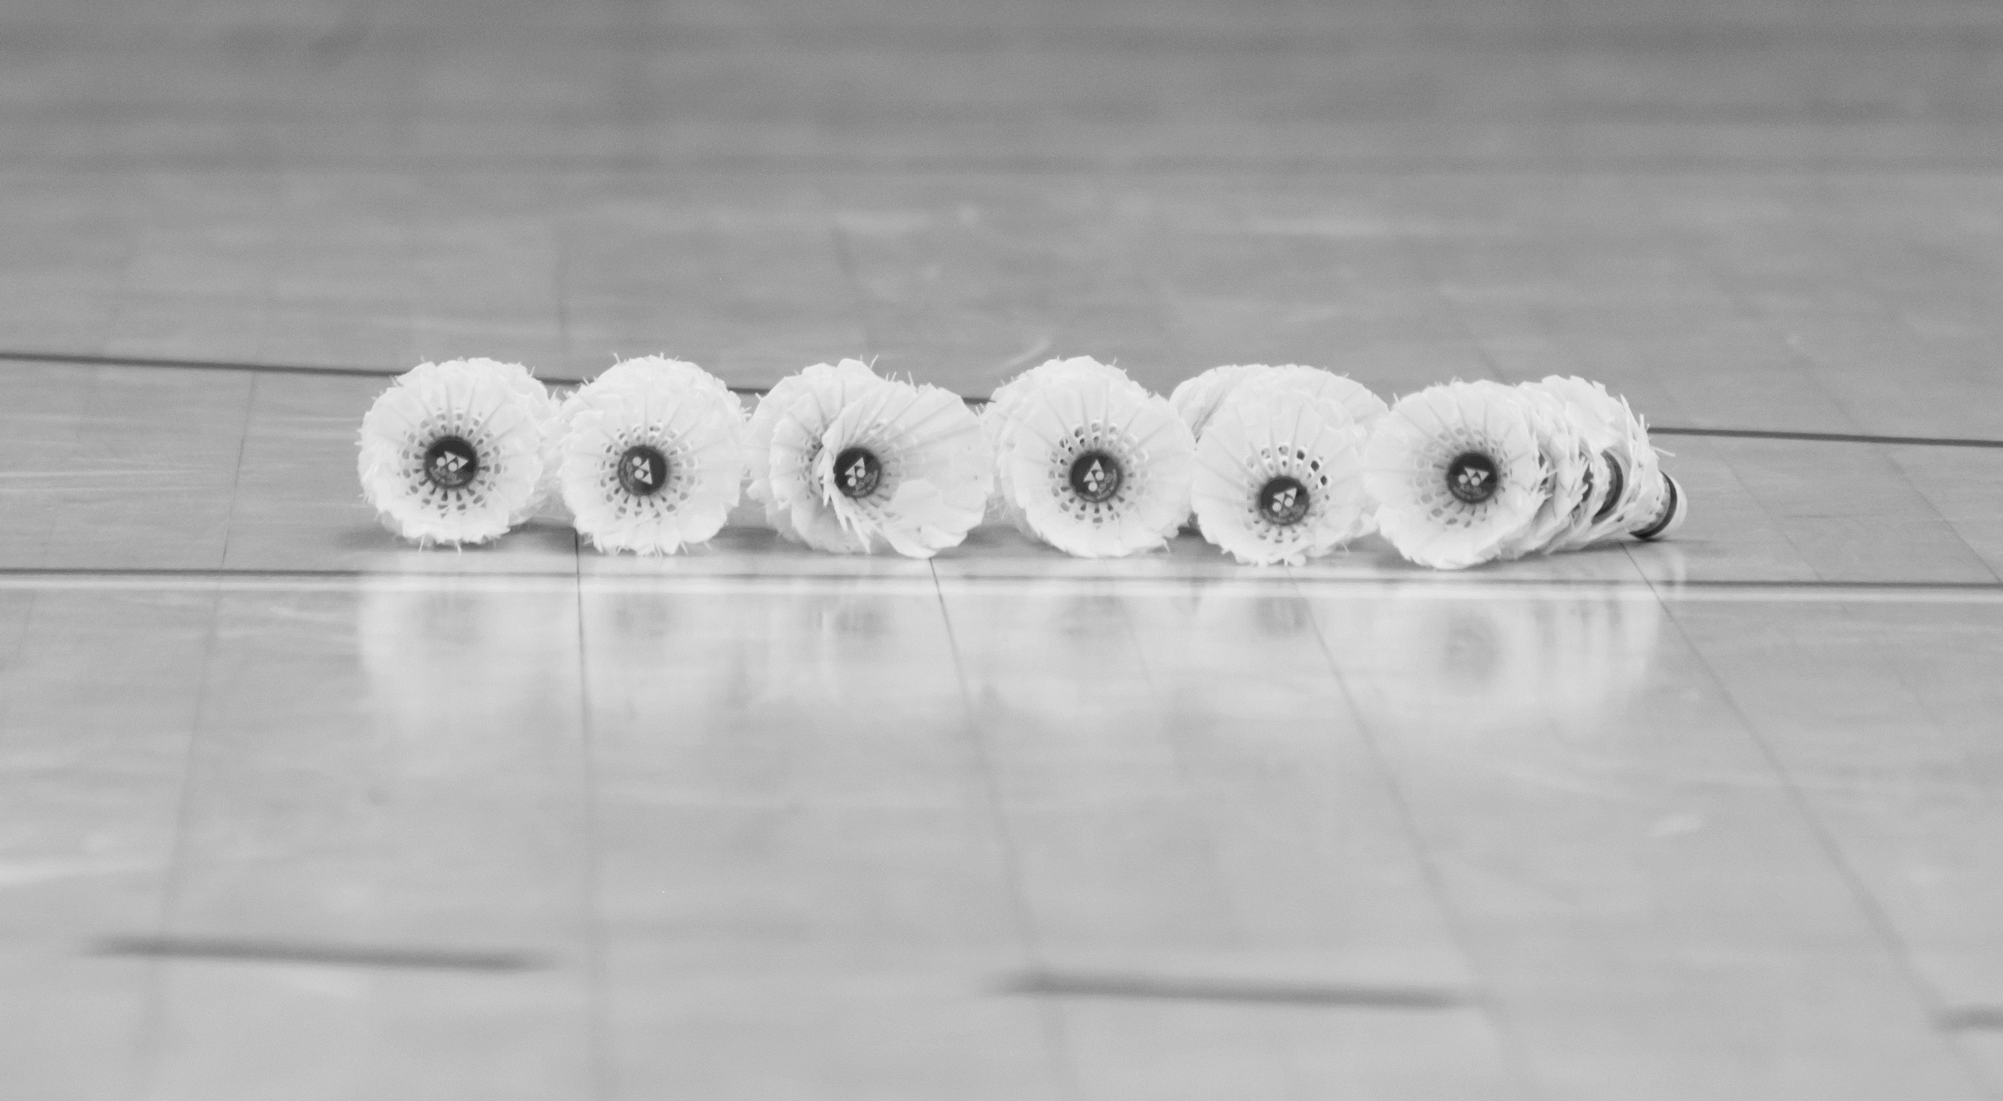
Diapositive de tableau de bord 10
Pour toute question : Michaël Petre – petre@lfbb.be

